Slide 1
Rozhledny v Krušných horách
Poznatky, sociální informovanost

Slide 2
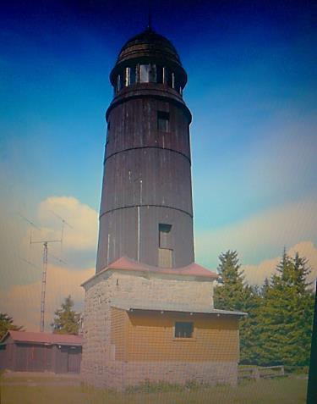
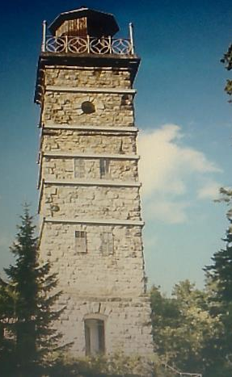
ROZHLEDNY
Rozhledny slouží k výhledu do daleké
krajiny a proto se staví na nejvyšších místech.
Staví se z kamene, ze dřeva, z betonu
nebo ze železa.
Rozhledny se staví do výšky až několika
pater a na vrchol rozhledny vedou
schody.

Slide 3
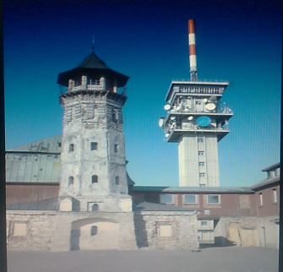
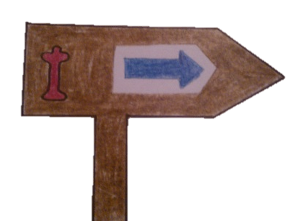
ROZHLEDNA KLÍNOVEC
Je to nejvýše položená rozhledna
Krušných hor.
Rozhledna leží na vrchu zvaném Klínovec.
Je zde vyhlídková věž , vysílač a sjezdové dráhy pro lyžaře.

Slide 4
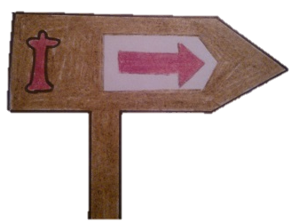
ROZHLEDNA BLATENSKÝ VRCH
Rozhledna se nachází nedaleko obce Horní Blatná.
Na rozhlednu vede naučná stezka, na které uvidíte
Vlčí jámy a Blatenský příkop, ve kterém je po celý rok
sníh (i v létě).
- Z rozhledny v zimě vede bobová a sáňkařská dráha.

Slide 5
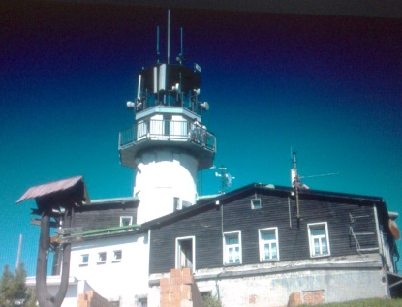
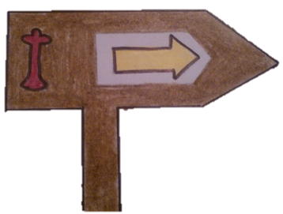
ROZHLEDNA PLEŠIVEC
Rozhledna se nachází nedaleko
obce Abertamy.
Z rozhledny je výhled na okolní vrcholky
Krušných hor-Klínovec, Blatenský vrch,
Fichtelberg.
- Na rozhlednu vede 54 schodů.

Slide 6
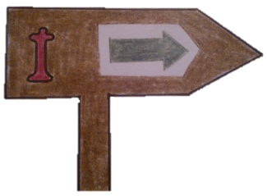
ROZHLEDNA PAJNDL
Leží na Tisovém vrchu nad vesničkou Tisová a Novými Hamry.
Z rozhledny je vidět na Krušné hory, Doupovské hory a za
dobrého počasí je vidět až na Šumavu.

Slide 7
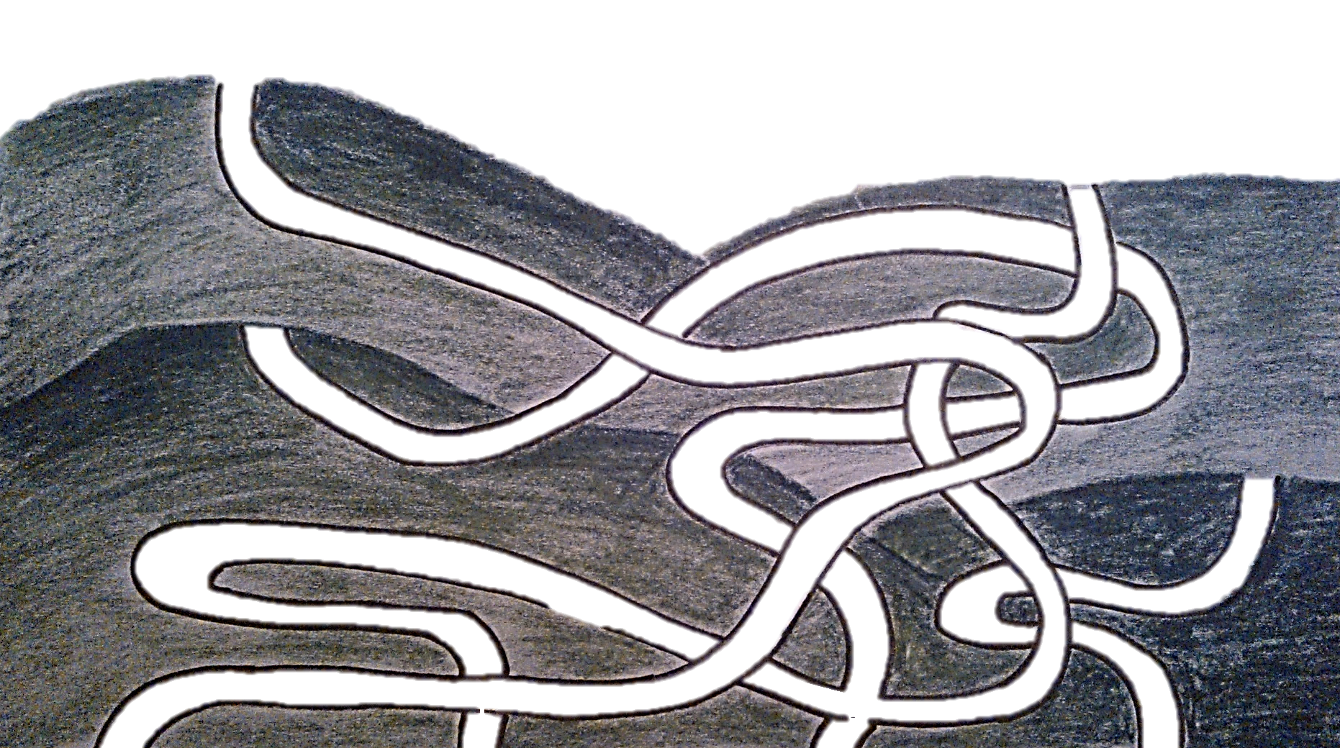
Rozhledna na Klínovci
Rozhledna Blatenský vrch
V
V
V
V
V
V
V
V
V
V
V
V
V
V
Rozhledna Plešivec
V
V
V
V
V
V
Rozhledna Pajndl
V
V
V
V
V
V
V
V
V
V
V
V
V
V
V
V
V

Slide 8
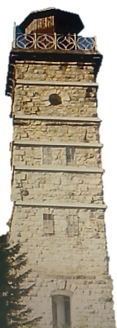
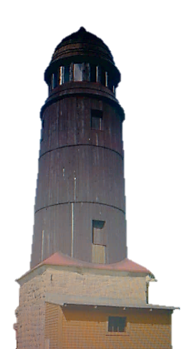
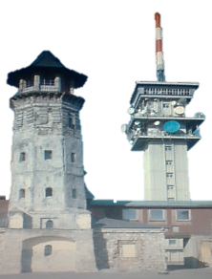
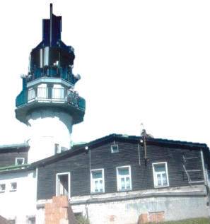




Seřaď rozhledny od nejvyšší po nejnižší.

Slide 9
Použité odkazy
Vlastní zdroje

Slide 10
Metodický pokyn
Integrovaný blok: Sociální informovanost
Popis
Děti se zábavnou formou seznamují s rozhlednami Krušných hor
Očekávání a cíle
Vysvětlení pojmů výška, větší, menší a podobně

Slide 11
Studijní materiály
Povinné materiály, pomůcky a technické vybavení
zdroj: www.dumy.cz
Dotyková obrazovka, připojená k PC
Nepovinné materiály
Didaktický kufřík - KUMUČ

Slide 12
Práce s interaktivním výukovým materiálem
Snímek 2 nás seznamuje s pojmem „rozhledna“
Snímek 3 – 6 nás provází nejznámějšími rozhlednami Krušných hor
Snímek 7 je pro děti labyrintem, který je má dovést vybranou barevnou cestou ke správné rozhledně. Děti nejprve určují, která barva kam vede a poté kliknutím na správnou rozhlednu se jim nabízí zpětná vazba
Na posledním 8. snímku nakonec porovnávají jednotlivé rozhledny dle velikosti. Opět kliknutím na rozhlednu se jim tato zařadí ve spodní části snímku.

Slide 13
Prvky polytechnické výchovy
Osvojit si elementární poznatky o okolním prostředí, které jsou dítěti blízké, pro ně smysluplné a přínosné, zajímavé a jemu pochopitelné a využitelné pro další učení a životní praxi
Mít povědomí o širším společenském, věcném, přírodním, kulturním i technickém prostředí i jeho dění v rozsahu praktických zkušeností a dostupných praktických ukázek v okolí dítěte
Nechat se získat pro záměrné učení
Odlišit hru od systematické povinnosti
Zacházet s předměty digitální technologie, využívat nejzákladnější funkce počítače (zapnout-vypnout, práce s myší, jednoduchou klávesnicí)

Slide 14
Cíle polytechnické
výchovy
Chápat postavení techniky a technických oborů v životě lidstva jako devízu
Učit děti základním poznatkům o technice
Směrovat
děti k získávání základních pracovních dovedností a návyků
Vnímat vliv techniky na společnost a přírodu
Vést děti ke kooperativnímu hodnocení a sebehodnocení
Podpořit rozvoj myšlenkového potenciálu
dětí

